Slide 1

数学实验
Experiments in Mathematics
插 值 与 拟 合
重庆邮电学院基础数学教学部

Slide 2





实验目的
1、掌握用Matlab计算拉格朗日、分段线性、三次样条三种插值的方法，改变节点的数目，对三种插值结果进行初步分析。.
2、掌握用Matlab作线性最小二乘的方法.
3、通过实例学习如何使用插值方法与拟合方法解决实际问题，注意二者的区别和联系
实验内容
1、插 值.
2、拟 合.
3、 数学建模实例
实验软件
MATLAB

Slide 3


插 值
（一） 插值问题的提法
（二）解决插值问题的基本方法

Slide 4

数学建模实例
1、船在该海域会搁浅吗
2、薄膜渗透率的测定

Slide 5
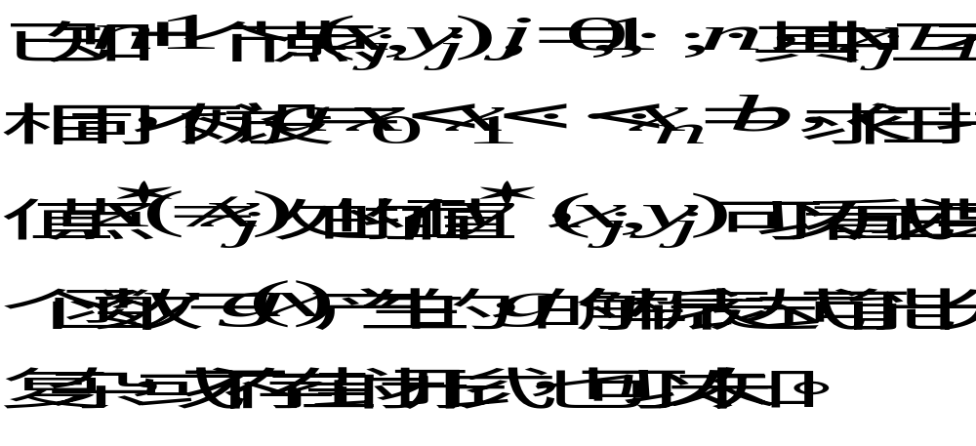
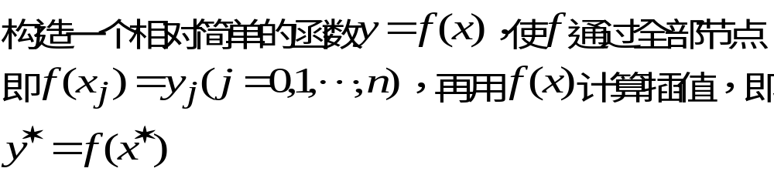
插值问题的提法：
求解的基本思路：

Slide 6
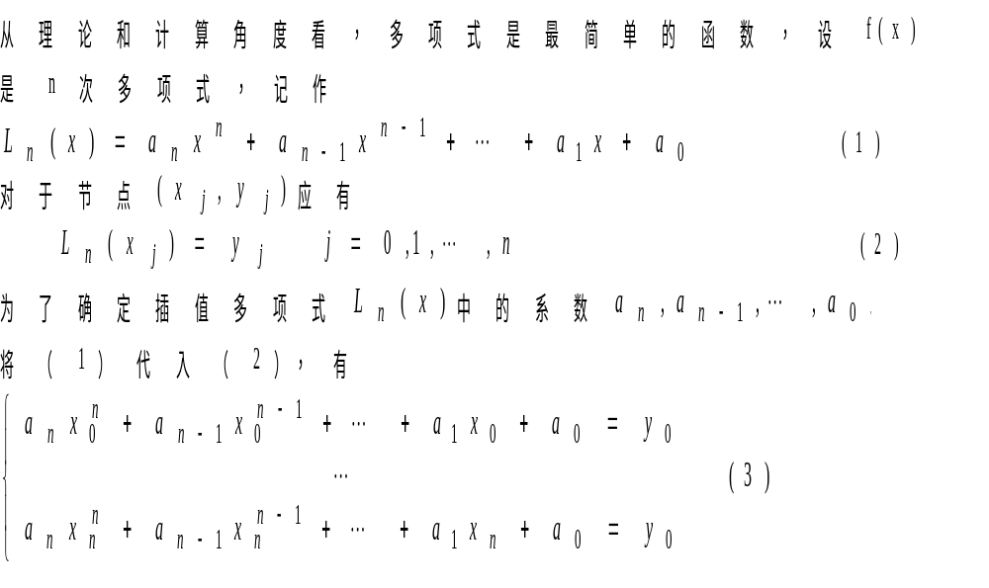
拉格朗日多项式插值

Slide 7
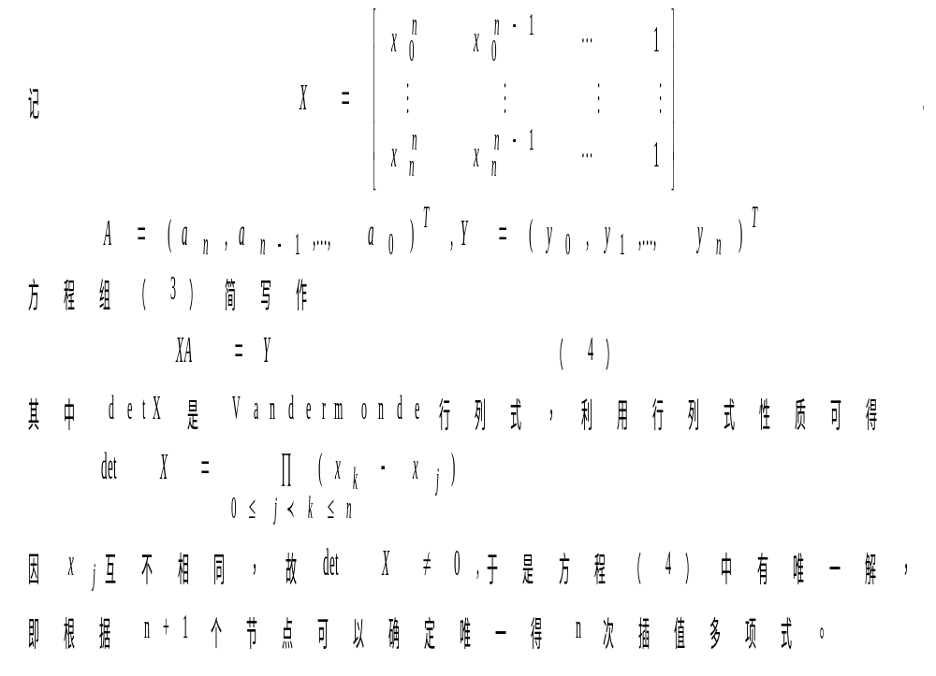

Slide 8
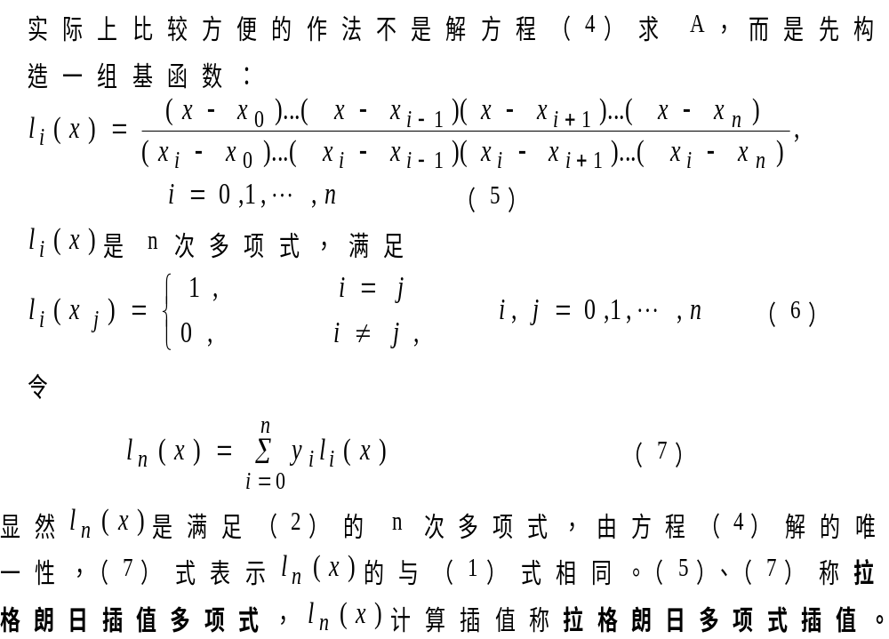

Slide 9
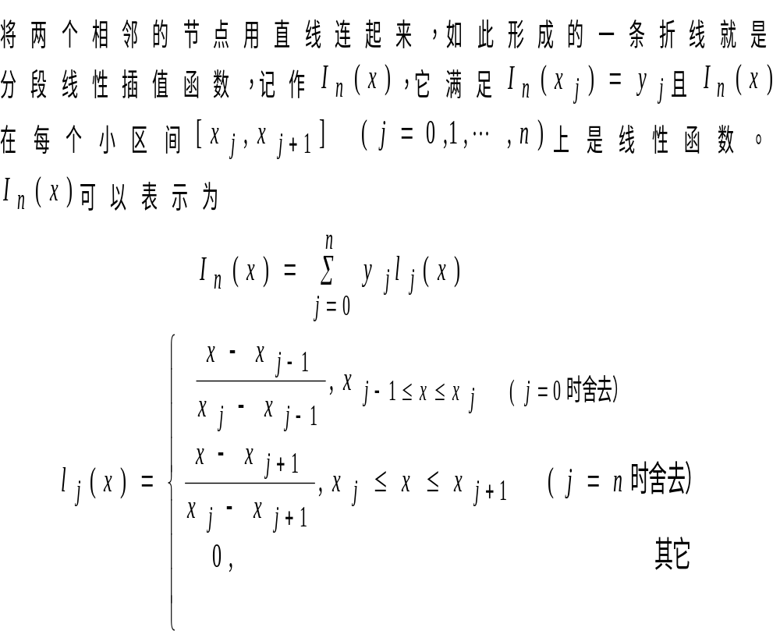
分段线性插值

Slide 10
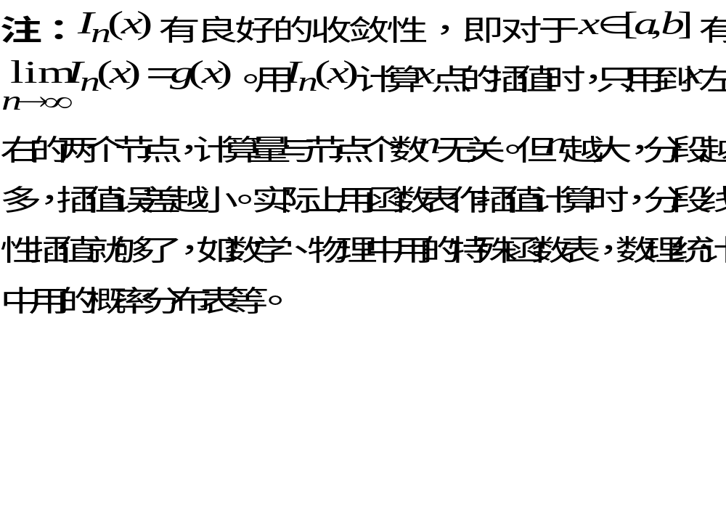

Slide 11
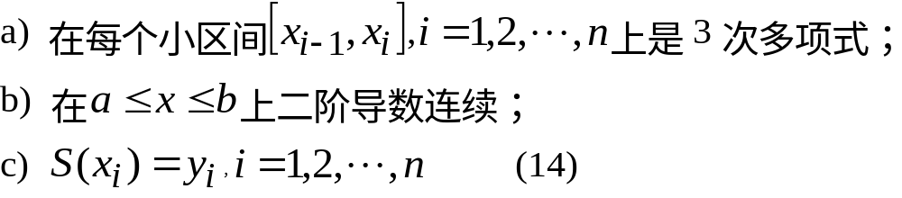
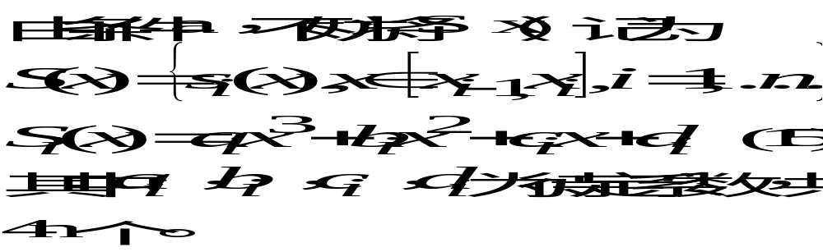
三次样条插值

Slide 12
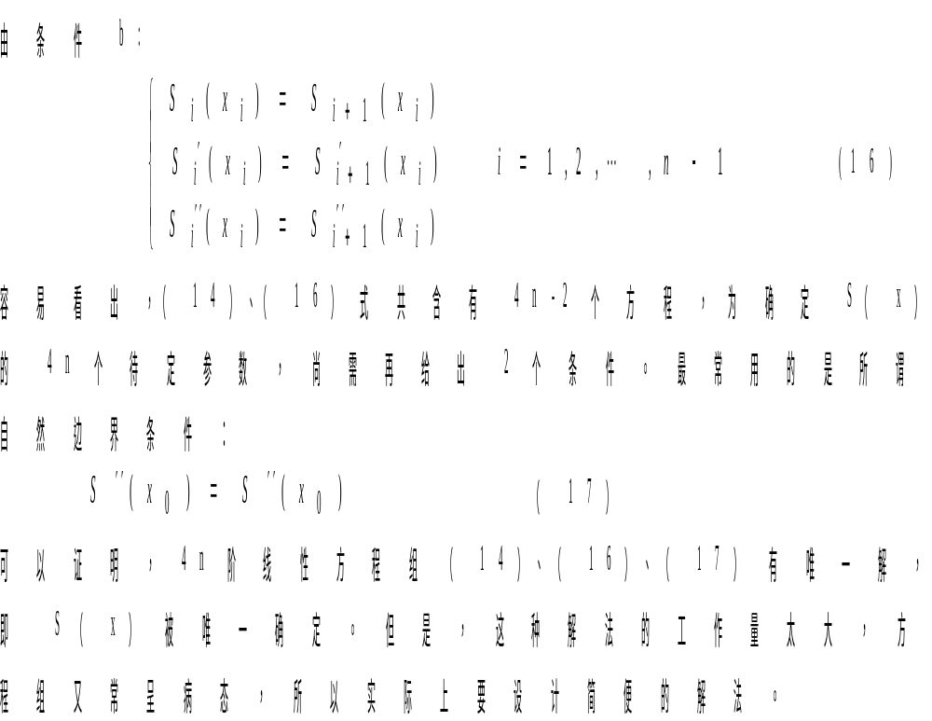

Slide 13
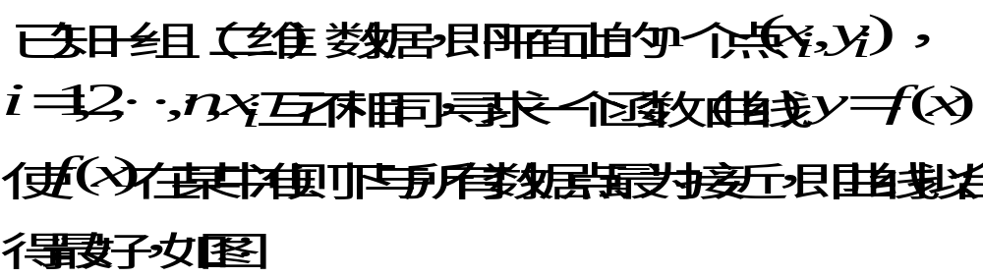



曲线拟合问题的提法:
y
+
+
+
+
+
+
+
+
+
O
x

Slide 14
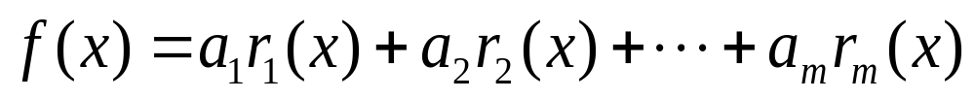
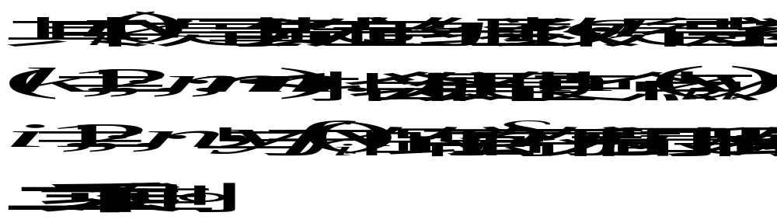
线性最小二乘法是解决曲线拟合最常用的方法，
基本思路是令：

Slide 15
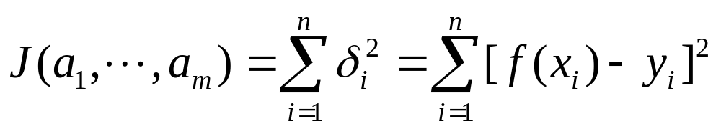
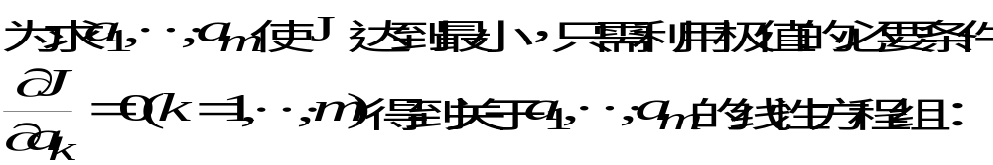
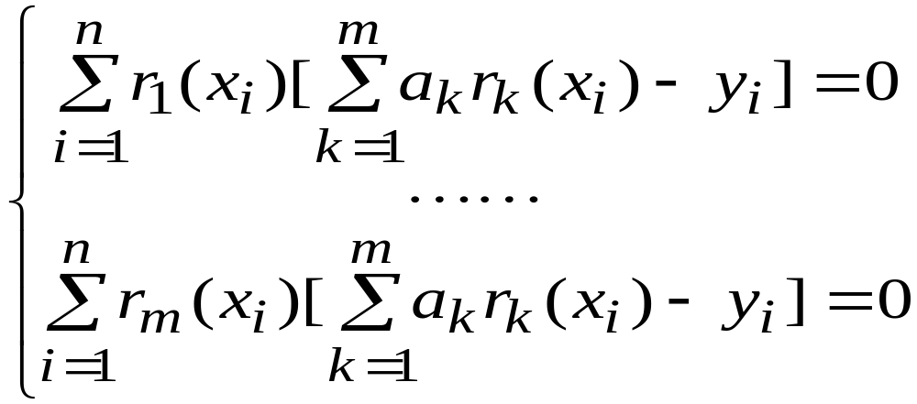
一、系数的确定
记

Slide 16
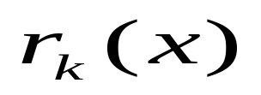
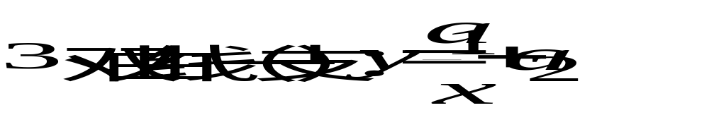
二、常用的曲线函数：

Slide 17

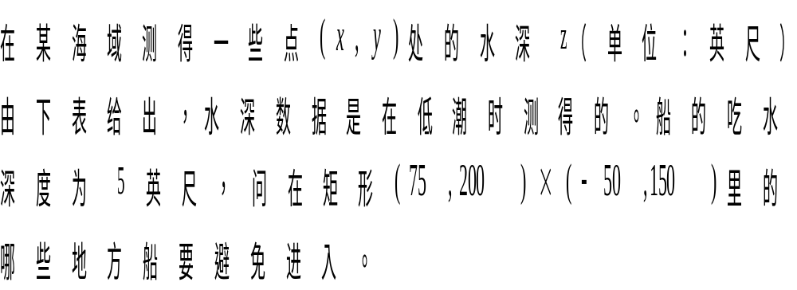
船在该海域会搁浅吗？

Slide 18
水道水深测量数据（单位：英尺）
x | 129.0 | 140.0 | 103.5 | 88.0 | 185.5 | 195.0 | 105.5
Y | 7.5 | 141.5 | 23.0 | 147.0 | 22.5 | 137.5 | 85.5
Z | 4 | 8 | 6 | 8 | 6 | 8 | 8
X | 157.5 | 107.5 | 77.0 | 81.0 | 162.0 | 162.0 | 117.5
Y | -6.5 | -81.0 | 3.0 | 56.5 | -66.5 | 84.0 | -33.5
Z | 9 | 9 | 8 | 8 | 9 | 4 | 9

Slide 19
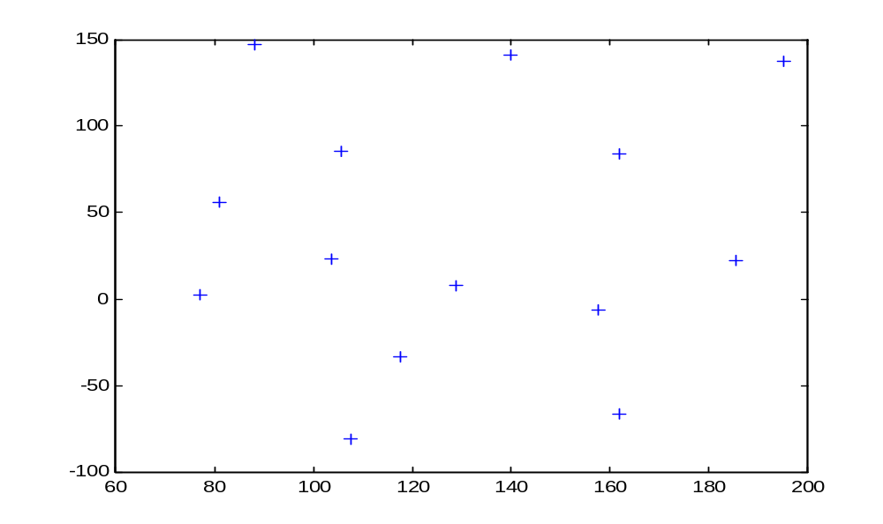
一、问题分析：
假设：该海域海底是平滑的。由于测量点是散乱分布的，先在平面上作出测量点的分布图，在利用二维插值方法补充一些点的水深，然后作出海底曲面图和等高线图，并求出水深小于5的海域范围。
二、问题求解：
1、作出测量点
的分布图：

Slide 20
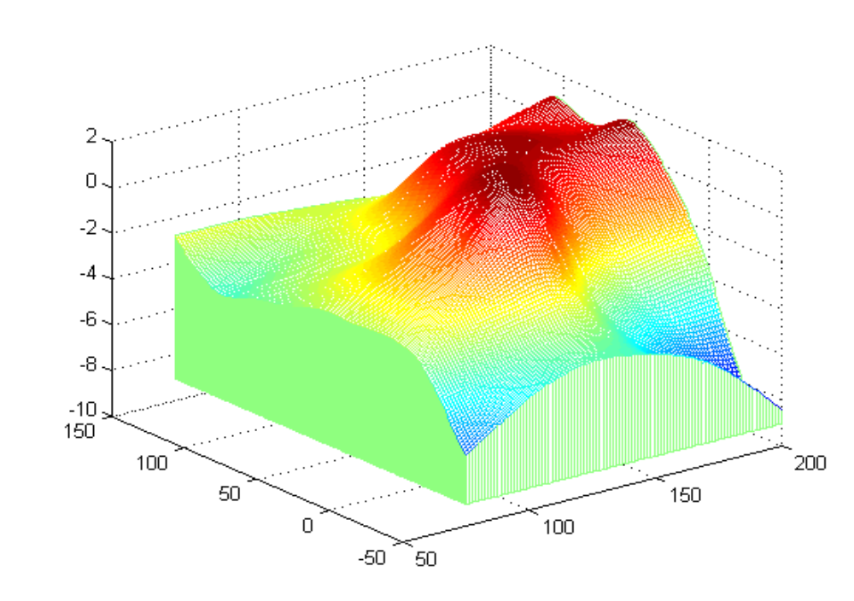
2、作出海底地貌图

Slide 21
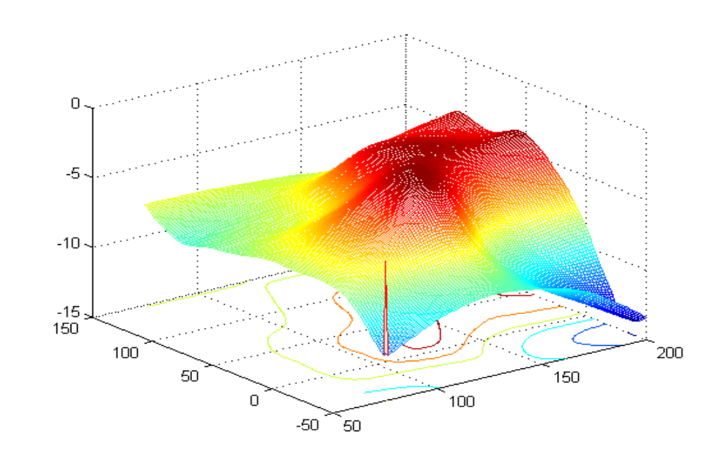
3、危险区域海底地貌图

Slide 22
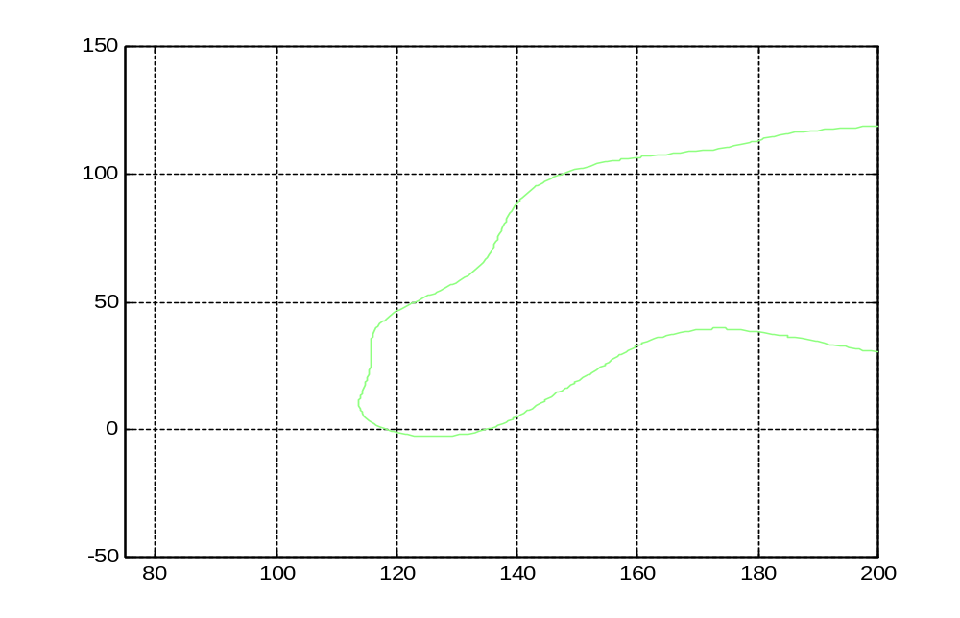
4、危险区域平面图

Slide 23

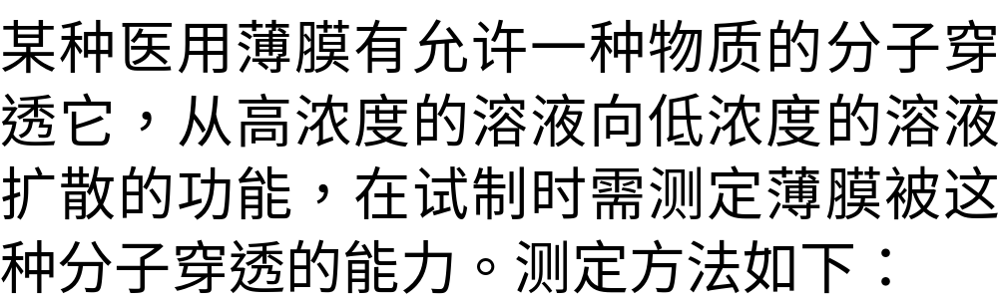


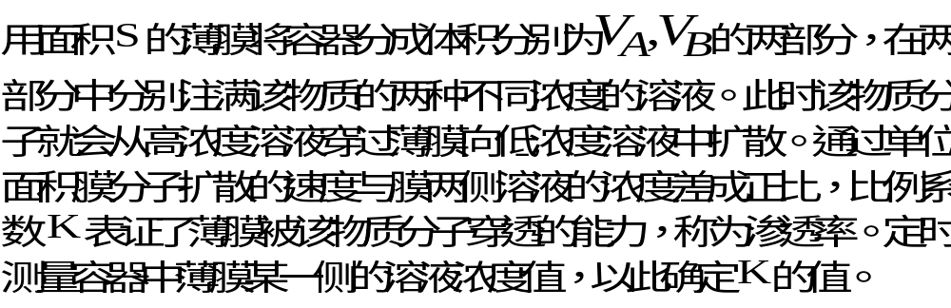
薄膜渗透率的测定

Slide 24
一、假设
1、薄膜两侧的溶液始终是均匀的，即在任何时刻膜两侧的每一处溶液的浓度都是相等的
2、当两溶液的浓度不一致时，物质的分子穿透薄膜总是从高浓度溶液向低浓度溶液扩散
3、通过单位面积膜分子扩散的速度与膜两侧溶液的浓度差成正比
4、薄膜是双向同性的即物质从膜的任何一侧向另一侧渗透的性能是相同的

Slide 25
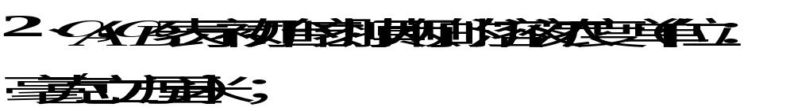
二、符号说明

Slide 26
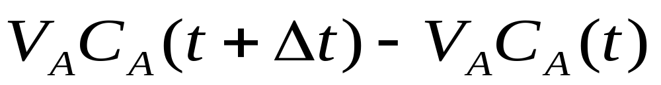
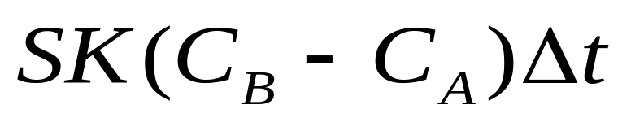
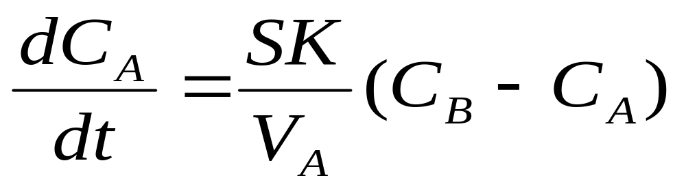
三、建模
考察时段[t,t+Δt]薄膜两侧容器中该物质质量的变化。以容器A为例，在该时段物质质量的增加量为：
另一方面从B侧渗透至A侧的该物质质量为：
由质量守恒定律有：
由此得：

Slide 27
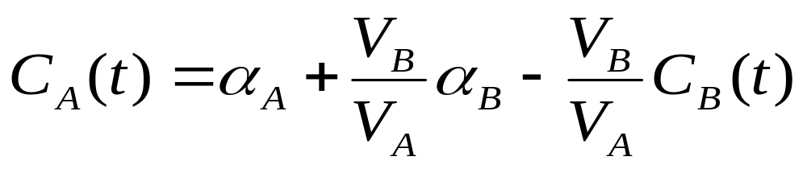
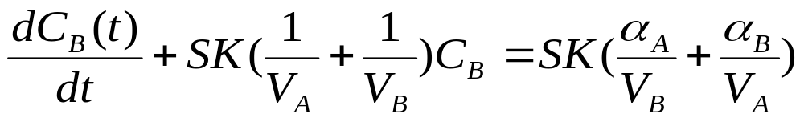
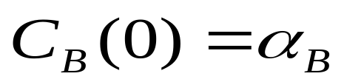
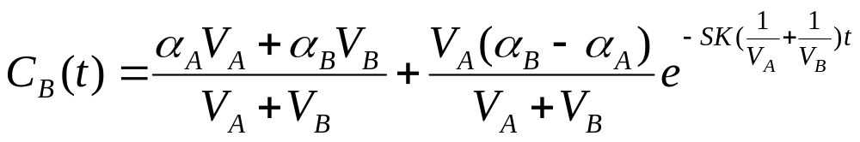
又整个容器 中含有该物质的质量应该不变，所以有下式：
即
所以
在利用初始条件
得

Slide 28
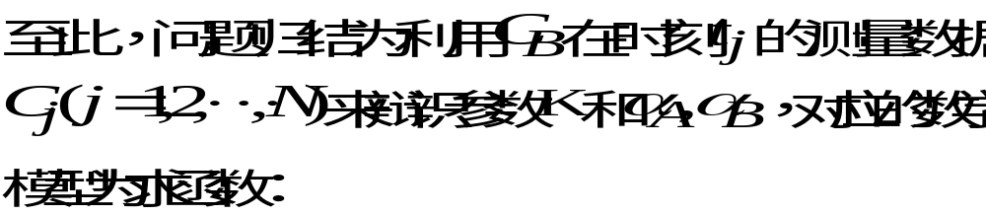
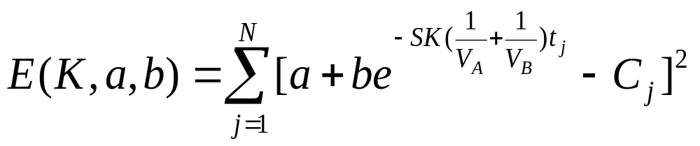
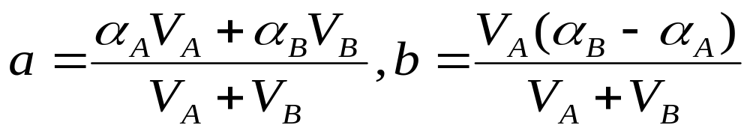
的最小值点(K,a, b)，其中：

Slide 29
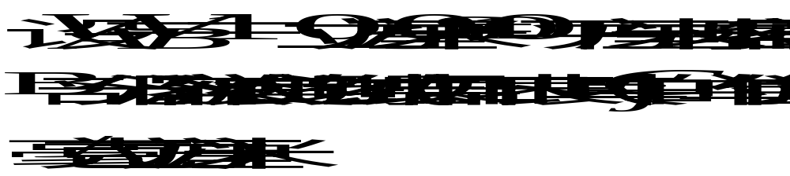

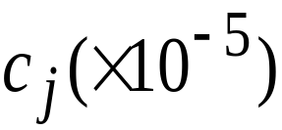

四、模型求解
(秒) | 100 | 200 | 300 | 400 | 500
 | 4.54 | 4.99 | 5.35 | 5.65 | 5.90
(秒) | 600 | 700 | 800 | 900 | 1000
 | 6.10 | 6.26 | 6.39 | 6.50 | 6.59

Slide 30
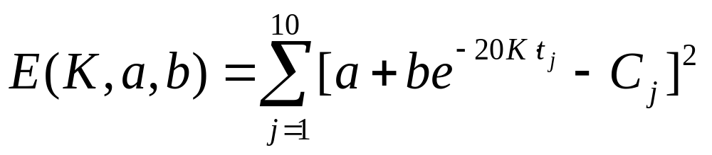
此时极小化的函数为：
用Matlab软件进行计算

